Slide 1

Föräldramöte
11 mars
VIK P17

Slide 2

Syfte och mål
Syftet med dagens möte är att vi ska skapa en tydligare arbetsfördelning i laget och en tydligare samsyn kring hur vi vill bygga laget framåt.
Målet med mötet är att ta flera gemensamma beslut som skapar ett bättre samarbete mellan oss föräldrar samt ger barnen bästa möjlighet till fortsatt utveckling.

Slide 3
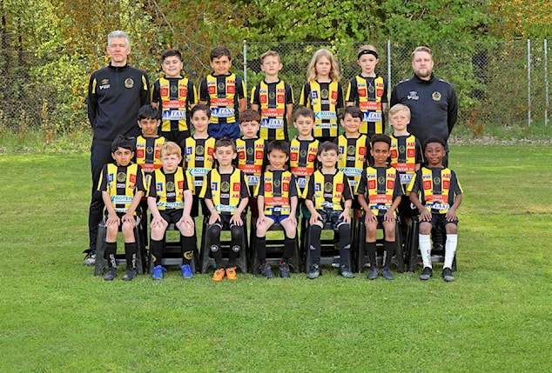

Dagens agenda
Ideell förening
Ansvarsområden
Matchengagemang
Ekonomi
Uppförandekod
Informationsspridning
Övriga frågor?

Slide 4
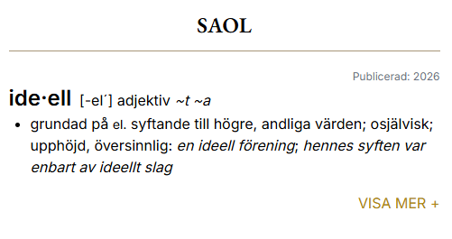
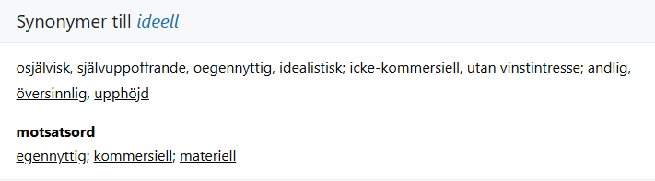
Vad är en ideell förening?
Bygger på personligt engagemang
Utan vårt gemensamma engagemang, inget lag

Slide 5
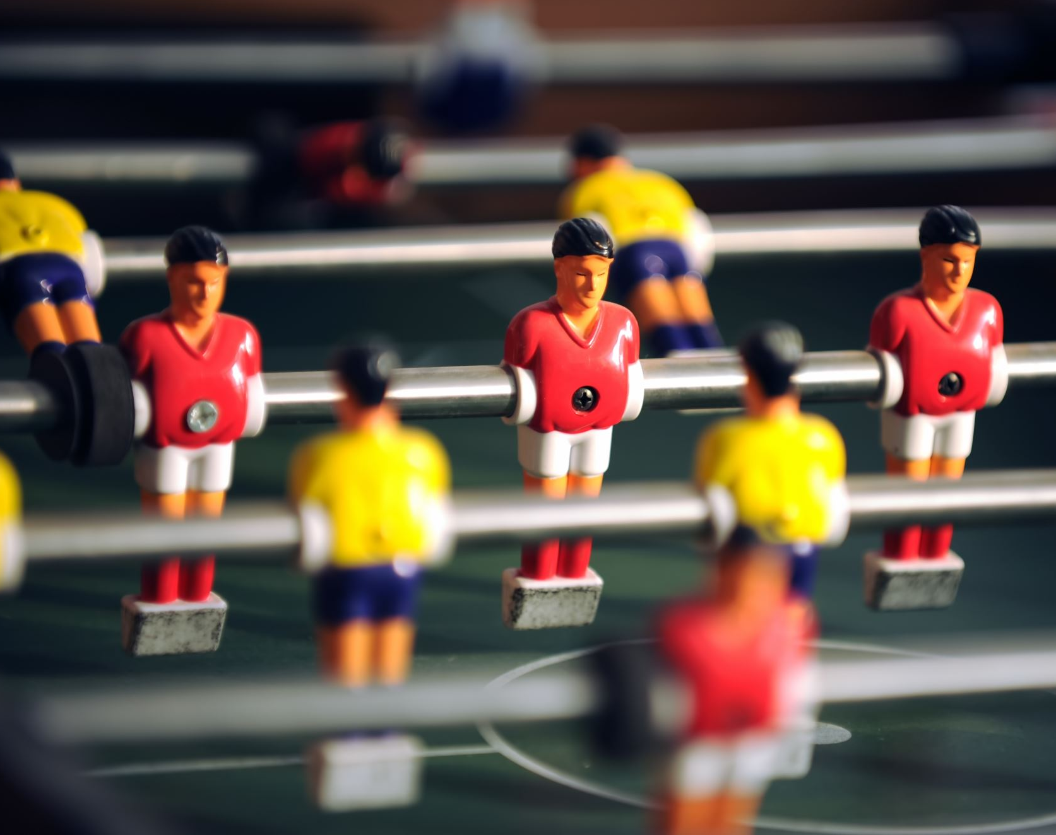
Ansvarsområden
Tränare
  Ansvarar för träningarna, anmäler till matcher/cuper samt stöttar vid match.
Aktivitetsansvarig
  Ansvarar för att skapa försäljnings- och gemenskapshöjande aktiviteter.
Domaransvarig
  Ansvarar för att rekrytera domare vid hemmamatcher.
Kassaansvarig (2 st)
  Kassör för lagets pengar. Ansvarar idag för Restaurangchansen och eventuella uttag.

Slide 6
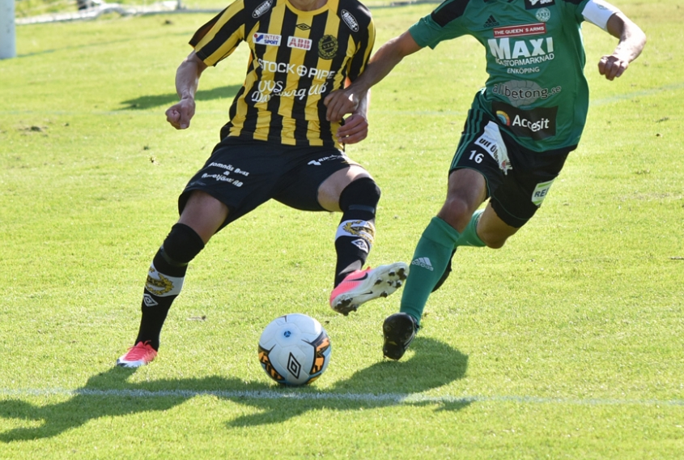
Cupper & poolspel
Kostar såklart pengar
Var vill vi lägga ribban?
  Byggmästarcuppen
  Aroscuppen
  Fotbollens dag
Mer cupper? Inom länet bara? Hur långt är vi villiga att åka?

Slide 7



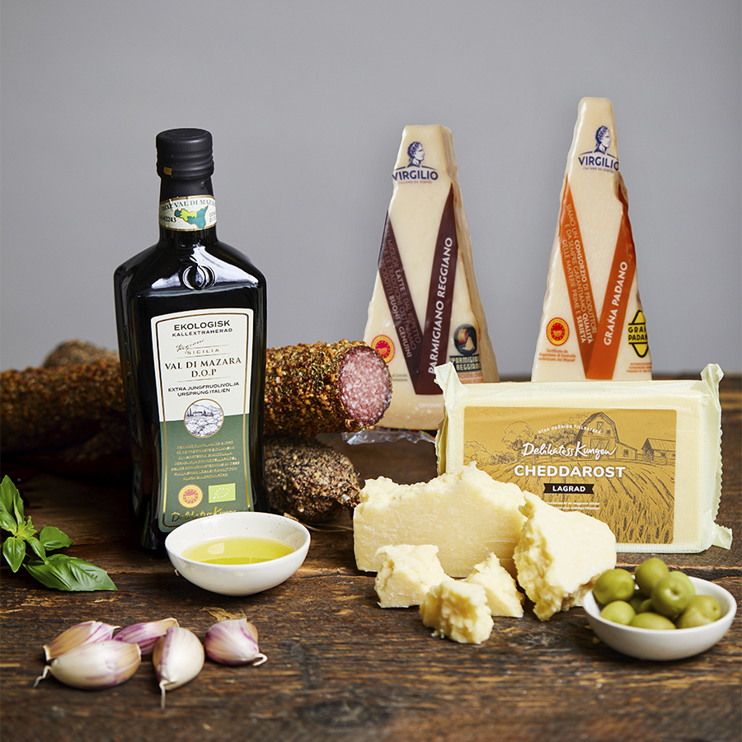
Ekonomi
Vill göra vissa inköp
  Hopfällbar bänk
  Partytält
  Annat?
Restaurangchansen – minimikrav från klubben
Annan försäljning?
Sponsring?

Slide 8
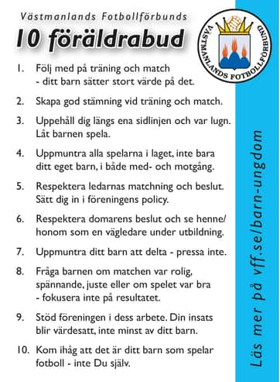
Uppförandekod - mina förväntningar
På er föräldrar
På barnen
Matcher och träningar är inte barnpassning
Du ansvarar för ditt barn
Vi är ETT lag
Gemenskap och omhändertagande
Bygger positiv och peppande anda
Nolltolerans mot
  Svordomar
  Elaka kommentarer
  Kränkningar

Slide 9
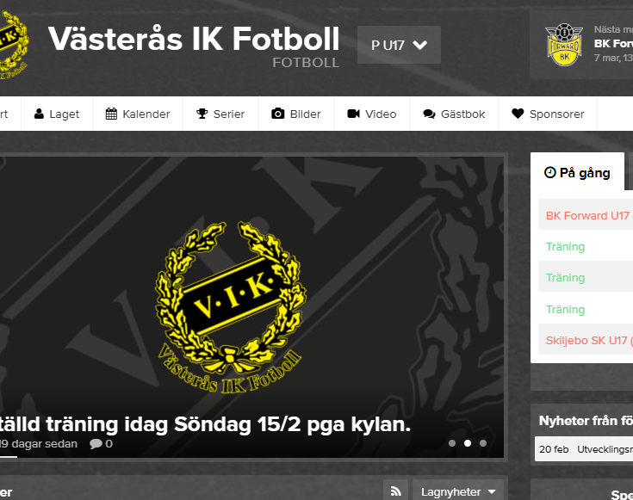
Informationsspridning
Laget.se?
Whatsup?
Facebookmessenger?

Slide 10

Övriga frågor?

Slide 11
Beslut tagna 2026-03-11
Ansvarsområden:
Cupper & poolspel:
Ekonomi:
Informationsspridning:
Övriga frågor:

